Slide 1
Надзвичайні ситуації природного характеру
Підготувала:
Учениця 10-А класу
Климченко Аліна

Slide 2
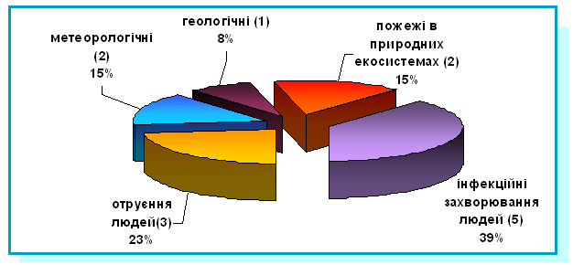
Що ж таке надзвичайні ситуації природнього характер?
Надзвичайні ситуації природного характеру — це небезпечні геологічні, метеорологічні, гідрологічні морські та прісноводні явища, деградація ґрунтів чи надр, природні пожежі, зміна стану повітряного басейну, інфекційна захворюваність людей, сільськогосподарських тварин, масове ураження сільськогосподарських рослин хворобами чи шкідниками, зміна стану водних ресурсів та біосфери тощо.

Slide 3
У наш час людина здатна полетіти на Місяць, ми багато знаємо про інші планети, але сили природи нашої власної планети все ще нами не підкорені. У наш цивілізований, технічно розвинений час людство залишається залежним від природних явищ, які досить часто мають катастрофічний характер. Виверження вулканів, землетруси, посухи, селеві потоки, снігові лавини, повені спричиняють загибель багатьох тисяч людей, завдають величезних матеріальних збитків.

Slide 4
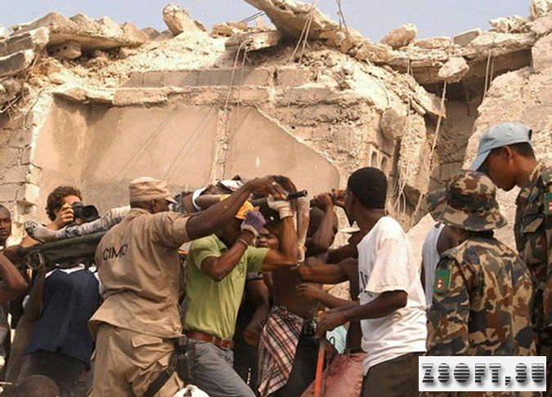
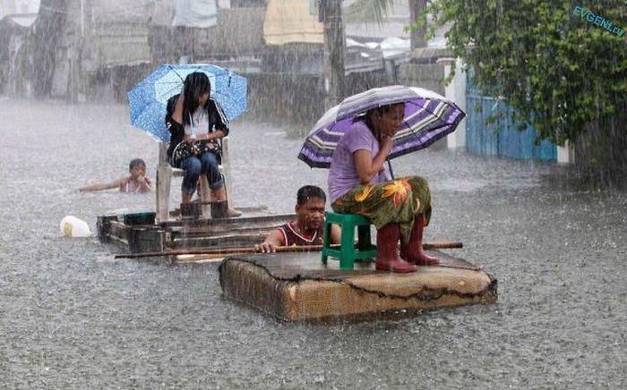
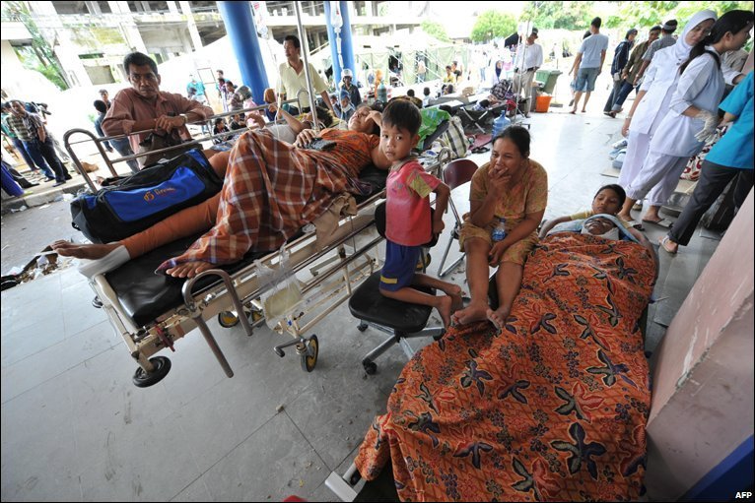
Справжнім лихом є землетруси, повені, зсуви, селеві потоки, бурі, урагани, снігові заноси, лісові пожежі. Тільки за останні 20 років вони забрали життя більше трьох мільйонів чоловік. За даними ООН, за цей період майже один мільярд жителів нашої планети зазнали збитків від стихійних лих. Для ліквідації їх наслідків залучаються сили і засоби цивільної оборони, часто значна частина населення і військові формування, а на відновлювальні роботи витрачаються багато сил і великі матеріальні кошти.
Найбільші збитки з усіх стихійних лих спричиняють повені (40%), на другому місці — тропічні циклони (20% ), на третьому І четвертому місцях (по 15%) — землетруси та посухи.

Slide 5
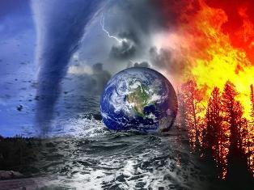
Що таке стихійні лиха?
Стихійні лиха — це природні явища, які мають надзвичайний характер та призводять до порушення нормальної діяльності населення, загибелі людей, руйнування і нищення матеріальних цінностей.

Slide 6
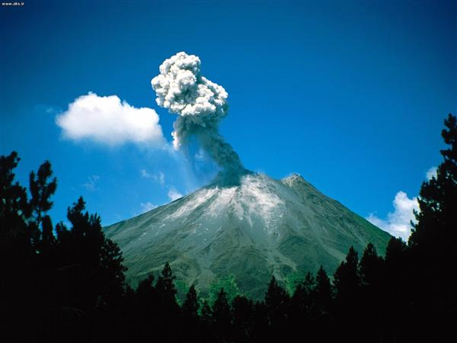
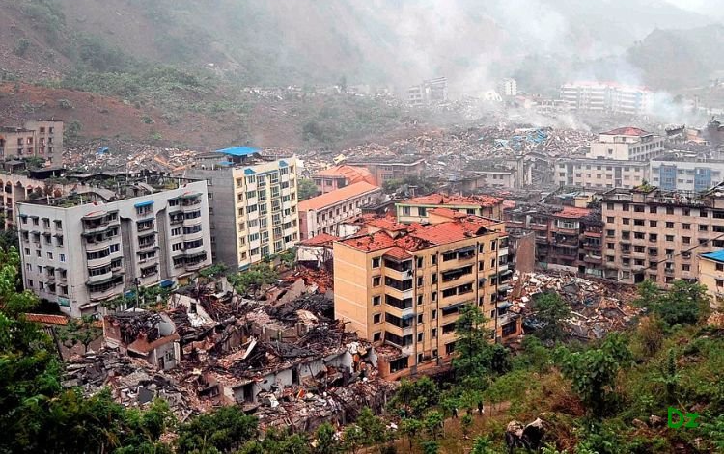
За причиною виникнення стихійні лиха поділяють на:
тектонічні (пов'язані з процесами, які відбуваються в надрах землі), до них належать землетруси, виверження вулканів;

Slide 7
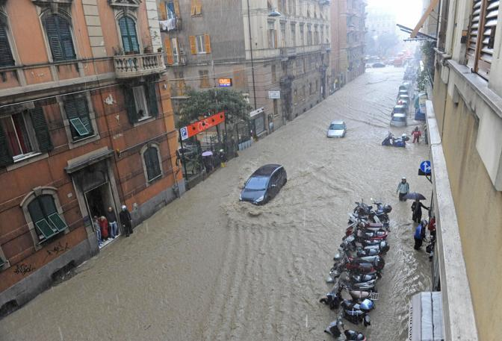
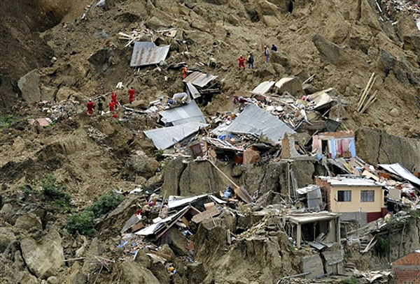
За причиною виникнення стихійні лиха поділяють на:
топологічні (пов'язані з процесами, які відбуваються на поверхні землі), до них належать повені, зсуви;

Slide 8
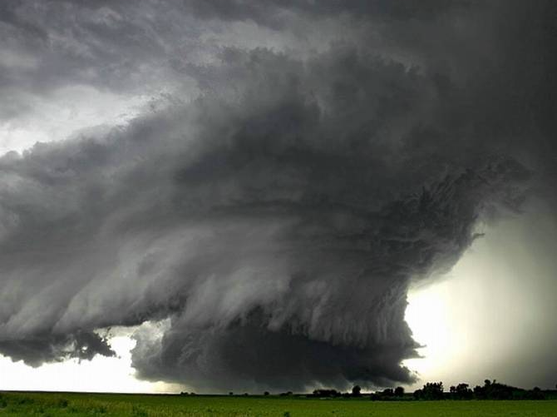
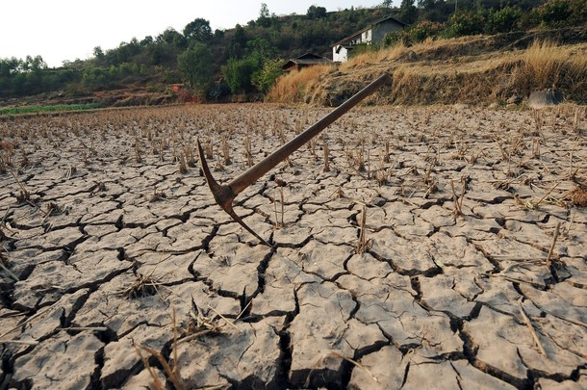
За причиною виникнення стихійні лиха поділяють на:
метеорологічні (пов'язані з процесами, які відбуваються в атмосфері), до них належать спека, урагани, посуха та ін.

Slide 9
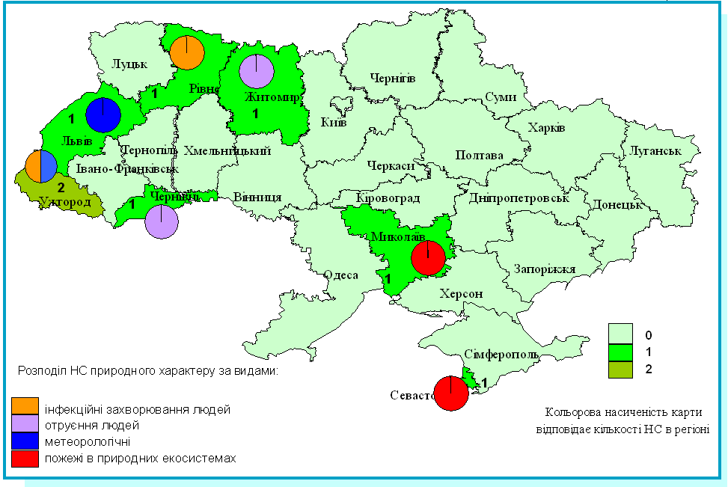
Надзвичайні ситуації в Україні
Нa території України можливе виникнення практично всього спектру небезпечних природних явищ і процесів геологічного, гідрогеологічного та метеорологічного походження. До них належать великі повені, катастрофічні затоплення, землетруси та зсувні процеси, лісові та польові пожежі, великі снігопади та ожеледі, урагани, смерчі та шквальні вітри тощо.

Slide 10
Серед надзвичайних ситуацій природного походження в Україні найчастіше трапляються:
геологічна небезпечні явища, такі, як зсуви, обвали та осипи, просадки земної поверхні різного походження та ін.;
метеорологічна небезпечні явища, такі, як зливи, урагани, сильні снігопади, сильний град, ожеледь;
гідрологічна небезпечні явища, такі, як повені, паводки, підвищення рівня ґрунтових вод та ін.;
природні пожежі лісових та хлібних масивів;
масові інфекції та хвороби людей, тварин і рослин.

Slide 11
